Slide 1
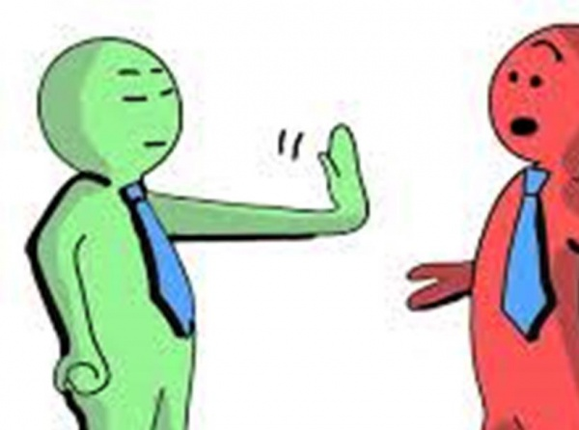
ATILGANLIK EĞİTİMİ Hazırlayan: Aslıhan Erdiç

Slide 2
Atılganlık
Tanım: Atılgan davranış biçimi, insan ilişkilerinde eşitliği gözetir ve gereksiz endişelerden arınmış bir şekilde, kendi çıkarlarımız doğrultusunda hareket edebilmemizi, kendimizi savunabilmemizi; duygularımızı dürüstçe ve rahatlıkla ifade edebilmemizi ve başkalarının haklarını çiğnemeden, kendi haklarımızı kullanabilmemizi mümkün kılar.

Slide 3
Ayrıca atılgan davranışın dört ayrı ve özgün tepki örüntüsüne ayrılabileceğini söyleyebiliriz. Bunlar;
1. “Hayır” diyebilme yeteneği,
2. Bir istekte bulunabilme yeteneği,
3. Olumlu ya da olumsuz duyguları ifade edebilme yeteneği,
4. Genel tartışmaları başlatabilme, sürdürebilme ve sonuçlandırabilme yeteneğidir.

Slide 4
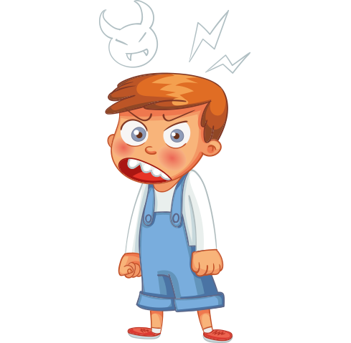
ATILGAN – SALDIRGAN - ÇEKİNGEN DAVRANIŞLAR
Saldırgan birey; isteklerine ulaşmak için, çoğu zaman başkalarını kırma, küçük görme eğilimlerini gösterir.
Çekingen olan bireyler ise amaçlarına ulaşmakta ve gereksinimlerini karşılamakta güçlük çekerler. Bu yüzden çekingen insanlar ya eksiklik kaygısıyla ya da öfkeyle doludurlar.
Atılganlık ise; kişiler arası iletişim ve etkileşimi kurmadaki sağlıklı davranış biçimlerinden biridir.

Slide 5
ÇEKİMSER
Kendini inkar eder.
Tutuk (Kırılmış, endişeli)
Başkalarının onun adına seçim yapmasına izin verir.
Arzu ettiği hedefe ulaşamaz.

Slide 6
SALDIRGAN
Başkalarını hiçe sayarak kendini düşünür.
Kendini inkar eder.
Kendini ifade eder.
Kırılmış, küçük düşürülmüş hisseder, savunmaya geçer.
Başkaları için seçim yapar.
Arzu ettiği hedefe başkalarını kırarak ulaşır.
Arzu ettiği hedefe ulaşamaz.

Slide 7
ATILGAN
Kendini düşünür
Kendini ifade eder.
Kendisi için seçim yapar
Arzu ettiği hedefe ulaşabilir.

Slide 8
ATILGANLIK EĞİTİMİNİN İÇERİĞİ
• Atılgan, saldırgan ve çekingen davranışları ayırt etmek,
• Başkalarının olduğu kadar kendi haklarımızı tanımlamak, kabul etmek ve saygı duymak,
• Heyecanı azaltmak,
• Etkili kişiler arası ilişkileri geliştirmek,
• Anlamlı ve yakın ilişkiler kurmak,
• Sözsüz davranış becerilerini geliştirmek,
• Düşünce, duygu ve inanışları etkilice ifade etmektir.

Slide 9
ADIM ADIM ATILGANLIK GELİŞTİRME SÜRECİ
Atılganlık eğitimi için okulumuzda aşağıda ifade edilen çalışmalar yapılmaktadır. Bu çalışmaların ev ortamında ve okul dışı ortamlarda da sürdürülmesi için sizler de aşağıdaki yönergelerden faydalanabilirsiniz.
1. Kendi davranışlarınızı gözleyin (Kendinizi yeterince ifade ediyor musunuz?)
2. Atılganlığınızı izleyin. (Her gün atılganca davrandığınız durumlar, kaçtığınız durumlar)
3. Kendinize gerçekçi amaçlar belirleyin. (Daha etkin olmak istediğiniz durum ve ilişkiler)
4. Belli bir durum üstünde yoğunlaşın (Gözlerinizi kapatarak,belli bir durumla nasıl başa çıktığınızı hayal edin)

Slide 10
5. Tepkilerinizi gözden geçirin. (Atılganlık öğelerinden yararlanın ve güçlü yanlarınızı not edin)
6. Etkin bir modeli gözleyin. (Aynı durumla iyi başa çıkabilen birini seyredin)
7. Alternatif tepkiler düşünün. (Başka nasıl hareket edebilirim? Daha kesin, daha az kırıcı?
8. Kendinizi durumun içinde hayal edin (Gözlerinizi kapatın ve örnek durumla etkin bir şekilde başa çıkmaya çalıştığınızı düşünün)
9. Olumlu düşünme egzersizi yapın (Kendinizle ilgili birkaç olumlu yargı sıralayın)
10. İhtiyaç duyarsanız yardım isteyin (uzman yardımı)

Slide 11
11. Deneyin. (Örnek durumla başa çıkabilmek için yeni yollar deneyin)
12. Kendinize yönelik eleştiri, değerlendirme isteyin. (Davranışlarınızın olumlu yanlarını vurgulayın)
13. Davranışlarınızı şekillendirin. (Amacınızdan emin olmak için davranışlarınızı şekillendirin)
14. Kendinize bir “gerçek dünya” sınavı verin. (Gerçek bir deneme yapın)
15. Sınavı değerlendirin
16. Kendinizi geliştirmeye devam edin. (Yöntemleri tekrarlayın)
17. Güç alabileceğiniz bir sistem kurun. (Sizi destekleyecek, motive edecek ilişkiler sistemi olabilir.)

Slide 12
ATILGAN AİLEDE EBEVEYN VE ÇOCUKLAR
Atılgan çocuklar aynı atılgan yetişkinler gibi daha sağlıklı, mutlu, dürüst ve daha az yönlendirilmeye açık olurlar. Kendileri için iyi şeyler hissetmeleri, onlara yetişkinliklerinde arzu ettikleri şeyleri başarmanın yolunu açar.
Gerçek dünya hepimiz için sınırlar çizer ve eğer çocukların bu dünya ile başa çıkabilmelerini istiyorsak, bu gerçeği mümkün olduğu kadar erken öğrenmelerinde fayda vardır. Ancak ailelerin, okulların ve çocuk eğitimi ile ilgili diğer toplumsal sistemlerin, çocukları saygıya değer insanlar olarak görmeleri, onların temel insan haklarını göz ardı etmemeleri ve kendilerini dürüstçe ifade etmelerini değerli bulmaları ve onlara bu ilkeler doğrultusunda davranmayı öğretmeleri çok önemlidir. Yapılan bir çalışmada ilkokul 1-3. sınıflar ile 4-6. sınıflardan oluşan iki grubun kendi hayatlarıyla ilgili olarak deneyimlerini paylaşmada çok istekli oldukları gözlenmiştir. “Öğle yemeği sırasında beklerken birisi önünüze geçerse ne yaparsınız?” “Kız kardeşim benim iznim olmadan eşyalarımı ödünç alıyor, ne demeliyim?” “Eğer birisi sizinle alay ederse veya isimler takarsa ne yaparsınız?”

Slide 14
DİNLEDİĞİNİZ İÇİN TEŞEKKÜR EDERİM☺

